Slide 1
Оперативни системи и Рачунарске мреже
Александар Картељ
aleksandar.kartelj@gmail.com
Рачунарска гимназија
Наставни материјали су преузети од: TANENBAUM, ANDREW S.; WETHERALL, DAVID J., COMPUTER NETWORKS, 5th Edition, © 2011
и прилагођени настави на Математичком факултету, Универзитета у Београду.
Slide material from: TANENBAUM, ANDREW S.; WETHERALL, DAVID J., COMPUTER NETWORKS, 5th Edition, © 2011.
Electronically reproduced by permission of Pearson Education, Inc., Upper Saddle River, New Jersey

Slide 2
Мрежни слој
Преглед

Slide 3
Шта ће нам мрежни слој?
Већ можемо да изградимо мрежу употребом веза и скретница...
Notes:
Cisco icon library

Slide 4
Проблеми са скретницама
Не скалирају се добро
  Табела релација би постала огромна
  Иницијално емитовање целом свету
Табела релација за цео свет!
Емитовање нових чворова ка целом свету!

Slide 5

Проблеми са скретницама (2)
Не раде ако су технологије слоја везе различите
  Чворови на Етернету + 3G + 802.11 …
Notes:
AP from pixabay

Slide 6
Проблеми са скретницама (3)
Не омогућавају контролу саобраћаја
  Хоћемо да планирамо руте и проток
Пример неефикасне путање.

Slide 7
Теме
Типови мрежних сервиса
  Датаграмски модел (пакети), Модел виртуелног кола
IP (Интернет протокол)
  Прослеђивање (алгоритам најдужег одговарајућег префикса)
Алгоритми рутирања

Slide 8
Рутирање или прослеђивање
Рутирање је процес одлучивања
у ком правцу треба послати саобраћај
  Овакво одлучивање је скупо!
  Морају се развити паметни алгоритми...
Куда да шаљем?
Куда да шаљем?
Куда да шаљем?

Slide 9
Рутирање или прослеђивање (2)
Прослеђивање је процес слања пакета на основу локалне табеле
  Чворови то раде локално и брзо
Прослеђивање!
пакет

Slide 10
План рада
Прослеђивање ћемо прво обрадити
  Како чворови шаљу пакете другим чворовима
  Претпостављамо да је већ одлучено где шаљу
Рутирање следећи пут
  Одлучивање где се пакети шаљу
  Логички иде пре прослеђивања, али засад посматрамо као „црну кутију“
  Алгоритми над графовима

Slide 11
Мрежни слој
Типови сервиса

Slide 12


Два типа мрежних сервиса
Датаграми,
сервис без успотављања везе
  Попут поште
  (IP протокол ради ово)
Виртуелна кола,
сервис са успостављањем везе
  Попут фиксне телефоније
  Прескачемо
Notes:
Icons from openclipart or pixabay

Slide 13
Сачувај-и-проследи механизам
Оба типа сервиса се реализију техником
сачувај-и-проследи (store-and-forward)
  Усмеривачи (рутери) добијају пакет,
  и привремено га чувају све док га не проследе даље (користе баферисање)
  Користи технику статистичког мултиплексирања
  за управљање протоком

Slide 14
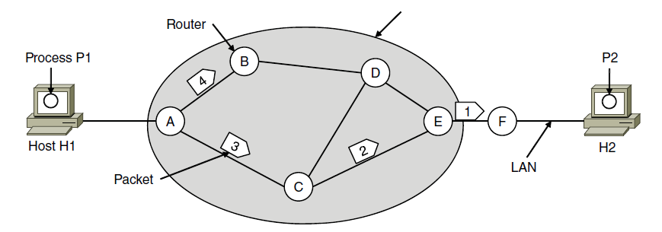
Датаграмски сервис
Пакет садржи циљну адресу на основу које усмеривач прослеђује пакет даље
ISP
Notes:
CN5E slides #5-5

Slide 15
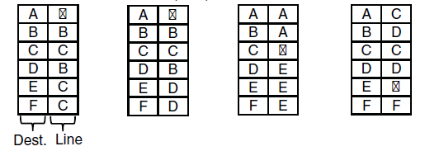
Датаграмски сервис (2)
Сваки усмеривач има табелу прослеђивања (forwarding table) – табела се мења!
  Ред у табели за дату циљну адресу одређује суседни чвор којем ће се пакет проследити (следећих хоп)
А (иницијално) A (касније) C табела Е табела
B
B
Notes:
CN5E slides #5-5

Slide 16
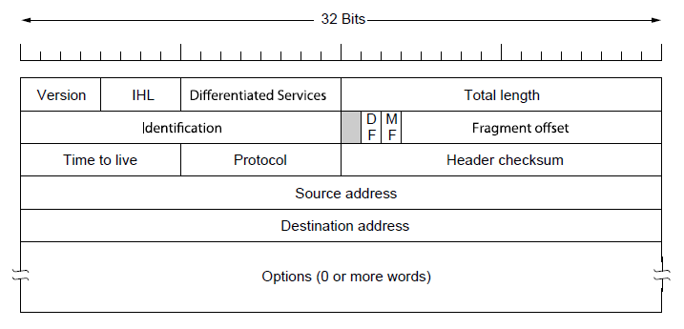
IP (Интернет протокол)
Мрежни слој користи датаграмски сервис
  IPv4 пакет има 32-битну адресу и обично је велик око 1.5 KB
TCP сегмент
Notes:
CN5E slides #5-62

Slide 17
Мрежни слој
IP префикси

Slide 18
Тема
Како изгледају IP адресе?
  Шта су IP префикси (или блокови адреса)
  Све ово се односи на IPv4
To: 128.0.32.4
From: 18.31.0.67
18.31.0.67
Notes:
Icon from Cisco icon library.

Slide 19
IP адреса
IPv4 користи 32-битну адресу
  IPv6 користи 128-битну адресу
Нотација у виду квартета декадних бројева
  Четири 8-битна броја одвојена тачкама
8 бита
8 бита
8 бита
8 бита
aaaaaaaabbbbbbbbccccccccdddddddd ↔ A.B.C.D
00010010000111110000000000000001 ↔

Slide 20
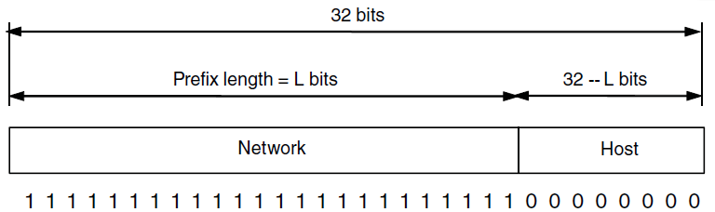
IP префикси
Адресе се групишу у блокове који се називају префикси
  L-битни префикс је група адреса које имају исти префикс дужине L бита
  То значи да L-битни префикс има 2^{32-L} различитих адреса
  Префикси описују мреже рачунара односе опсеге адреса
Notes:
CN5E slides #5-63

Slide 21
IP префикси (2)
Нотација обллика “IP адреса/дужина префикса”
  Нпр., 128.13.0.0/16 је опсег 128.13.0.0 до 128.13.255.255
  Префикс облика /24 одговара опсегу са 256 адреса док /32 одговара јединственој адреси
000100100001111100000000xxxxxxxx ↔
↔ 128.13.0.0/16

Slide 22
IP префикси (3)
IP адреса припада различитим префиксима
Више специфичан префикс
  Је дужи префикс, јер ближе одређује опсег око те адресе
Мање специфичан префикс
  Је краћи префикс. Који је најмање специфичан?
/0
/8
/16
/24
/32
2³²
2²⁴
2¹⁶
2⁸
2⁰
Број адреса у префиксу
Мање
Више специфичан

Slide 23
Мрежни слој
Прослеђивање у IP протоколу

Slide 24
IP прослеђивање
Све IP адресе једне мреже припадају истом префиксу
Сваки усмеривач поседује табелу уређених парова облика (префикс, следећи чвор – хоп)
Зашто не (циљна адреса, следећи чвор)?
A
D
B
C
Prefix | Next Hop
192.24.0.0/18 | D
192.24.12.0/22 | B

Slide 25
Најдужи одговарајући префикс
Префикси у табели се могу преклапати!
Правило најдужег одговарајућег префикса:
  За сваки пакет, пронаћи најдужи префикс који садржи циљну адресу, односно најспецифичнији префикс
  Проследити пакет чвору који одговара том префиксу

Slide 26
Најдужи одговарајући префикс (2)
192.24.63.255
Специфичнији
Prefix | Next Hop
192.24.0.0/18 | D
192.24.12.0/22 | B
D
/18
192.24.15.255
B
/22
192.24.12.0
192.24.6.0 →
192.24.14.32 →
192.24.54.0 →
D
192.24.0.0
IP адреса

Slide 27
Најдужи одговарајући префикс (3)
Могу да пруже подразумевано понашање, са мање специфичним префиксом
Могу да пруже специјално понашање, са специфичнијим префиксом
  Због перформанси, сигурности итд.
Огромна табела је распарчана хијерахијски на велики број усмеривача
  Компактније табеле → подразумеваније (мање ефикасно, сигурно, ...) понашање
  Веће табеле → специфичније (ефикасније, сигурније,...) понашање
  Ово је компромис између временске и просторне сложености
  који стално срећемо у рачунарству!

Slide 28
Рутирање
Преглед

Slide 29
Рутирање и прослеђивање
Прослеђивање је процес слања пакета суседним чворовима
Рутирање је процес одређивања путања којима ће се прослеђивање вршити
Којим путем?
Којим путем?
Прослеђивање
packet

Slide 30
Циљеви рутирања
Својство | Значење
Тачност | Проналази путању која ради
Ефикасност | Рационално троши проток
Равноправност | Подједнака права чворова, не изгладњује неке чворове
Брза конвергенција | Брз опоравак након промена (отказа, нових чворова)
Скалабилност | Ради добро и када мрежа (број чворова, веза, ...) расте

Slide 31
Рутирање
Рутирање са најкраћим путевима (најмањим трошком)

Slide 32
Тема
Који пут је најбољи?
  Мора се прво дефинисати према чему најбољи:
  дужини, цени, кашњењу или комбинацији истих...
F
E
G
D
A
B
H
C

Slide 33
Мере трошкова
Велики број могућности:
  Кашњење:
  избегава заобилазне путеве
  Проток:
  избегава споре везе
  Новац:
  избегава скупе везе
  Број хопова:
  смањује искоришћеност комуникационе опреме
F
E
G
D
A
B
H
C

Slide 34
Најкраћи путеви
Пронаћи најкраћи пут за A → E
Претпоставимо да је граф:
Неусмерен (пакети у оба смера)
И да има симетричне трошкове
Могуће је моделовати алгоритме и за неусмерене, асиметричне графове.
F
4
2
E
3
G
10
3
2
4
1
D
A
4
B
2
2
H
3
C

Slide 35
Најкраћи путеви (2)
F
4
2
ABCE је најкраћи пут
dist(ABCE) = 4 + 2 + 1 = 7
Она има трошак мањи од осталих путева:
  dist(ABE) = 8
  dist(ABFE) = 9
  dist(AE) = 10
  dist(ABCDE) = 10
E
3
G
10
3
2
4
1
D
A
4
B
2
2
H
3
C

Slide 36
Најкраћи путеви (3)
F
Принцип оптималности:
  Приметити да су сегменти оптималних (најкраћих путева) такође најкраћи путеви
ABCE је најкраћи пут између А и E
  →Али су и ABC, AB, BCE, BC, CE
  најкраћи путеви између A и C, A и B, итд.
4
2
E
3
G
10
3
2
4
1
D
A
4
B
2
2
H
3
C

Slide 37
Рутирање
Дијкстрин алгоритам за најкраће путеве

Slide 38
Тема
Дијкстрин алгоритам
  Рачуна најкраће путеве између задатог чвора
  и свих осталих чворова
  Резултат је дрво
Задати чвор
F
4
2
E
G
3
10
3
2
4
D
1
A
4
B
2
2
H
3
C

Slide 39
Дијкстрин алгоритам
Поставимо све чворове као привремене
Поставимо актуелне удаљености између задатог и свих чворова:
  На вредност 0 ако је удаљеност до самог себе
  На вредност ∞ (бесконачно) за све остале чворове
Док има привремених чворова:
  Узми привремени чвор X, који има најмању удаљеност од задатог чвора
  Избаци X из скупа привремених чворова
  и додај одговарајућу везу ка њему у дрво
  Умањи удаљености чворова суседних са X
  у складу са новододатом удаљеношћу

Slide 40
Дијкстрин алгоритам (2)
F
Иницијализација
∞
4
2
∞
E
3
∞
G
10
3
2
∞
0
4
∞
1
D
A
4
B
Најкраћа путања до A
2
2
H
∞
∞
3
C

Slide 41
Дијкстрин алгоритам (3)
F
Умањи удаљености чворова
суседних са А
∞
4
2
∞
E
3
10
G
10
3
2
∞
0
4
4
1
D
A
4
B
2
2
H
∞
∞
3
C

Slide 42
Дијкстрин алгоритам (4)
Смањила се удаљеност!
Бирамо B,
јер је он најближи А
Такође ажурирамо
чворове који су
суседни са B
У следећем кораку
бирамо C, јер је он
нови најближи
F
7
4
2
7
E
3
8
G
10
3
2
∞
0
4
4
1
D
A
4
B
2
2
H
6
∞
3
C

Slide 43
Дијкстрин алгоритам (5)
F
Бирамо C
7
4
2
7
E
3
7
G
10
3
2
8
0
4
4
1
D
A
4
B
2
2
H
6
9
3
C

Slide 44
Дијкстрин алгоритам (6)
Кад је свеједно,
бирамо било који, нпр. G
F
7
4
2
7
E
3
7
G
10
3
2
8
0
4
4
1
D
A
4
B
2
2
H
6
9
3
C

Slide 45
Дијкстрин алгоритам (7)
F
Бирамо F
7
4
2
7
E
3
7
G
10
3
2
8
0
4
4
1
D
A
4
B
2
2
H
6
9
3
C

Slide 46
Дијкстрин алгоритам (8)
F
Бирамо Е
7
4
2
7
E
3
7
G
10
3
2
8
0
4
4
1
D
A
4
B
2
2
H
6
9
3
C

Slide 47
Дијкстрин алгоритам (9)
F
Бирамо D
7
4
2
7
E
3
7
G
10
3
2
8
0
4
4
1
D
A
4
B
2
2
H
6
9
3
C

Slide 48
Дијкстрин алгоритам (10)
F
И коначно H
7
4
2
7
E
3
7
G
10
3
2
8
0
4
4
1
D
A
4
B
2
2
H
6
9
3
C

